Slide 1


Clase 5:
Árboles de decisión
MACHINE LEARNING II
MAGÍSTER EN DATA SCIENCE
Jorge Alexis Castillo Sepúlveda
jorge.castillo.sepulveda@edu.udla.cl
JULIO 2023

Slide 2
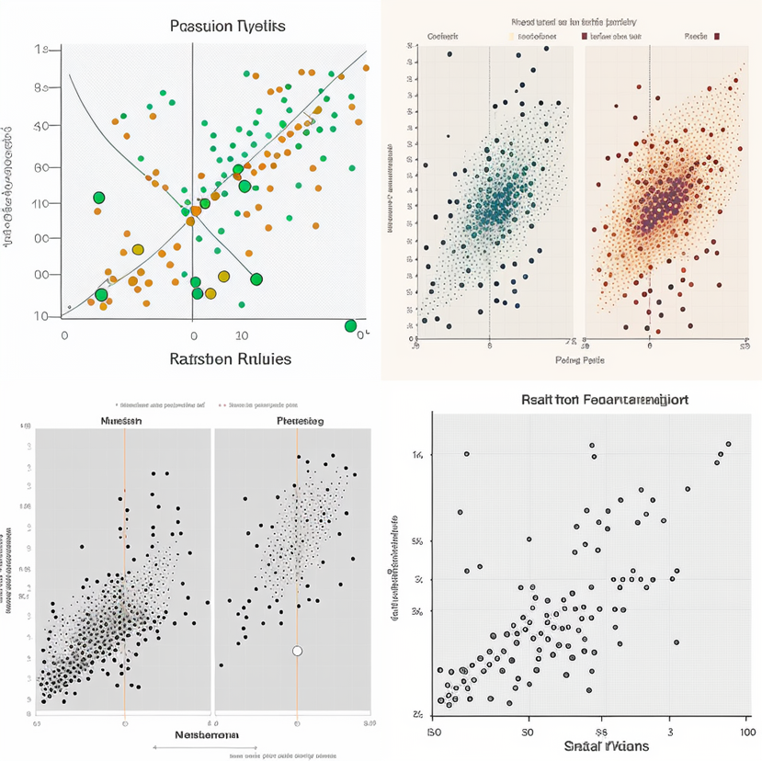
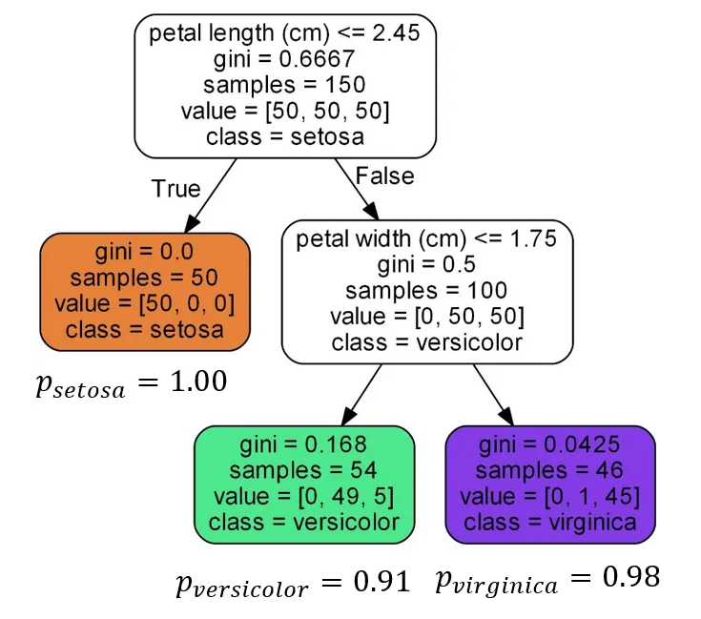
Introducción
El objetivo de esta clase es introducir los conceptos básicos de los árboles de decisión, que son una técnica ampliamente usada en negocios e investigación que involucran machine learning. La primera novedad a resaltar, es que se pueden usar tanto para clasificar, como para predecir.
Teóricamente, es un método que realiza particiones sobre el conjunto de atributos de modo de ir separando los datos de entrenamiento y así ir viendo las regiones de clasificación o de predicción
Pero su ventaja práctica es su representación gráfica, que permite interpretar de manera muy simple los resultados y de esa manera, comunicar bien a otras partes interesadas que no necesariamente son técnicas

Slide 3
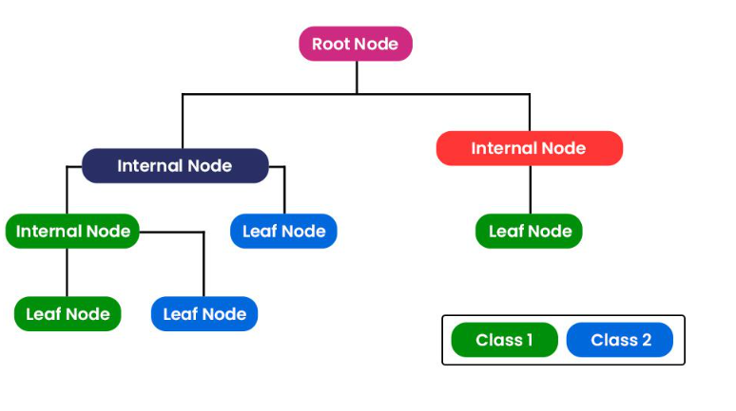
Componentes de un árbol de decisión
Nodo raíz: es el nodo que contiene la primera decisión y genera la primera partición binaria en un atributo en particular
Nodos internos: Son las condiciones adicionales que generan particiones sobre los atributos a partir del nodo raíz
Nodo hoja: Son regiones donde ya no existen más particiones
Ramas: Son las diferentes bifurcaciones que se pueden generar a partir de un nodo raíz o interno
Profundidad: Es la distancia entre el nodo raíz y la última hoja. Por ejemplo, en la lámina anterior la profundidad es 2, y en esta lámina, la profundidad es 3

Slide 4

Criterios de decisión de las particiones
Existen varios algoritmos, pero el más usado o conocido en la actualidad y en la que basan las implementaciones es el CART (Clasiffication And Regression Trees)
La idea es llegar a regiones homogéneas si estamos clasificando, o a regiones con menor dispersión si estamos prediciendo
La homogeneidad se puede medir a través del índice de Gini o la entropía
El índice de Gini se calcula como
$$gini=1−\sum_{k=1}^{n}{p_{k}^{2}}$$
Donde $p_{k}^{}$ es la probabilidad de cada clase
La dispersión se puede medir a través del error cuadrático medio
A partir de estas medidas, se calcula una medida de impureza de los nodos (hijos) la cual es un promedio ponderado de los nodos hijos
La función de costo es la suma de las impurezas.
La elección se hace minimizando esta función de costo

Slide 5
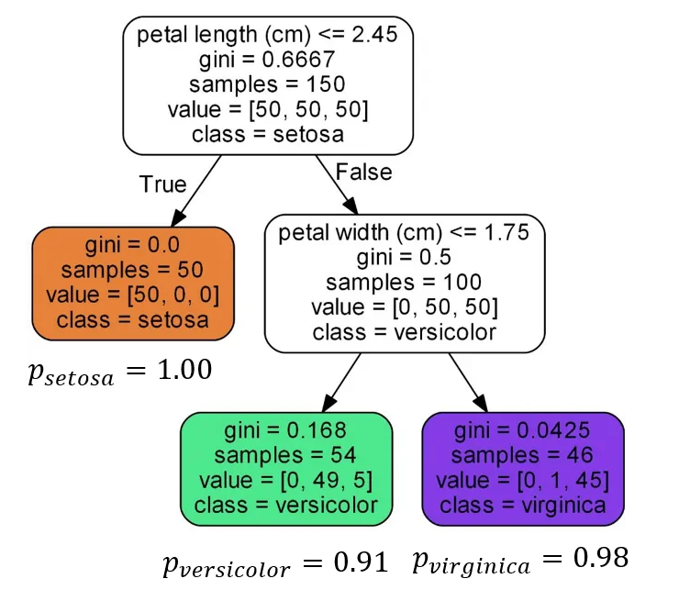

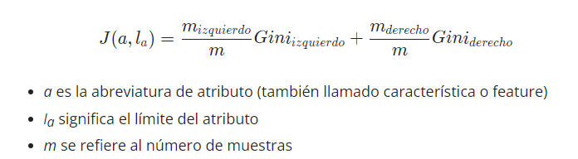
Ejemplo numérico en clasificación
Volvamos al ejemplo clásico del iris
Para el caso del nodo donde la clasificación es versicolor (hoja verde), se tiene:
La función de costo sería:

Slide 6
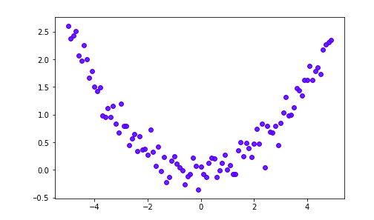
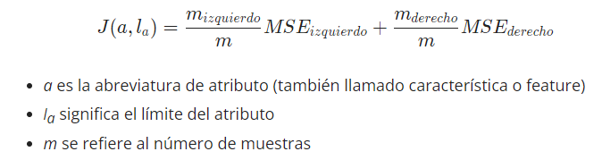
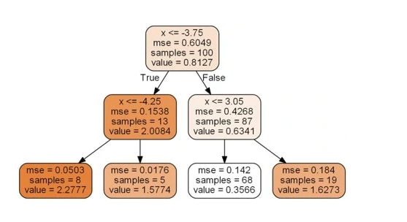
Ejemplo en predicción
Supongamos que queremos hacer un fitting a una curva. El árbol de abajo es el modelo que la predice. La función de costo es

Slide 7
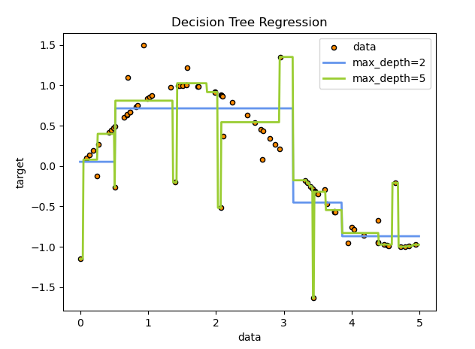
Ejemplo en predicción

Slide 8
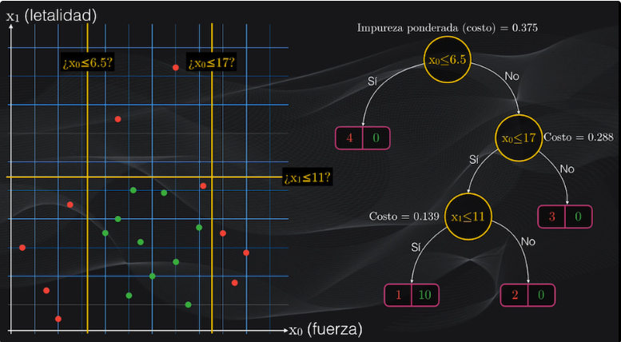
Relación entre separación del espacio y un árbol de decisión
Imagen obtenida de https://www.codificandobits.com/blog/clasificacion-arboles-decision-algoritmo-cart/

Slide 9
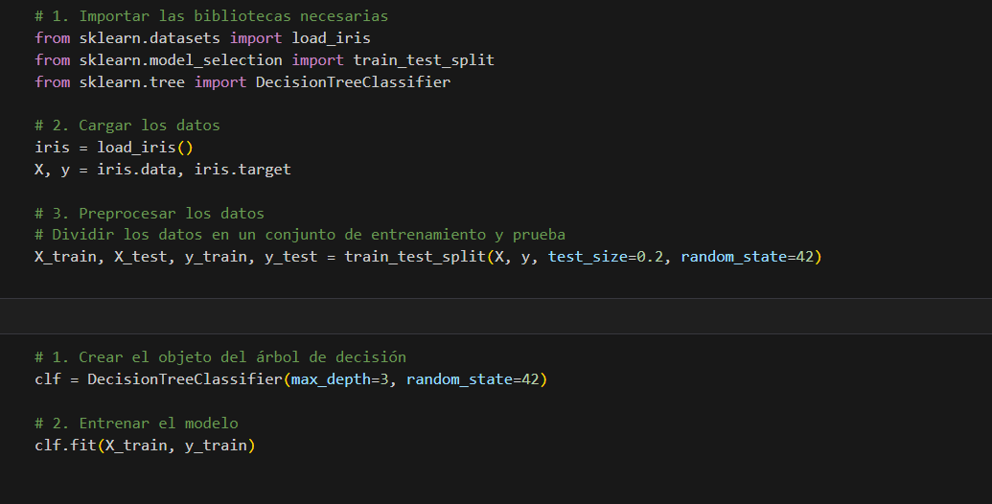
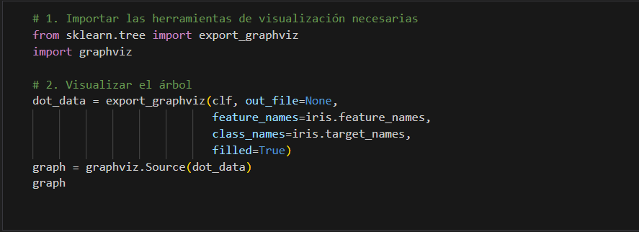
Implementación básica

Slide 10
¿Qué sigue?
Overfitting: principal desventaja
Entropía
Detalles matemáticos

